Slide 1

وكالات الاعلان
الاسم : حسن عقيل
اختصاص : علم البيانات
المادة : عمل وكالات الاعلان
د.حسن فقيه

Slide 2
تعريف الوكالة
الوكالة هي المفهوم القانوني الذي تكون بواسطته تصرفات وأفعال شخصٍ ما بالنيابة عن شخصٍ آخر مشروعة، أو تخويل شخص ما بدلاً عنه في القيام بها
تعريف الاعلان
الإعلان هو الإعلان المدفوع والعامة وغير الشخصي لرسالة مقنعة من قبل كفيل محدد. إنه العرض غير الشخصي أو الترويج من قبل شركة لمنتجاتها لعملائها الحاليين والمحتملين
وكالات الإعلان هي شركات تتخص لإنشاء الإعلانات والتخطيط لها والتعامل معها وأحيانًا تعمل على أشكال أخرى من الترويج والتسويق لعملائها. في الغالب ما تكون وكالات الإعلان مستقلة عن العميل، وتكون قسمًا داخليًا أو وكالة توفر وجهة نظر خارجية لمحاولة بيع منتج العميل أو خدماته.

Slide 3

خطوات لإنشاء حملة إعلانية ناجحة
اختر الوسائل الإعلانية
حدد أهدافك
تتبع النتائج ودوّن الملاحظات
أطلق حملتك الإعلانية
حدد جمهورك المستهدف
أنشئ المحتوى الإعلاني
حدد الميزانية

Slide 4

مميزات شركات دعاية واعلان في لبنان
تعمل شركات الدعاية والإعلان في لبنان على توفير جميع الخدمات الاعلانية اللازمة لمشروعك سواء إعلانات عبر مواقع التواصل الاجتماعي أو قنوات التلفاز او غيرها من الطرق.
توفر لك شركات دعاية واعلان في لبنان اكثر الاشخاص الماهرين في مجال الدعاية لمساعدتك في اختيار أفضل حملة إعلانية تؤدي لنجاح عملك الخاص.
توصل شركات الاعلان جميع مميزات المنتج واهمية شراءه للعميل، او المؤسسة المراد الاعلان عنها للعملاء وأهم ما تقدمه من خدمات له.
تعمل الشركة جاهدة على جذب الكثير من المستهلكين لشراء المنتج المراد التسويق له، لما تزيل من نسب الاقبال على شراءه مما يزيد من ارباح الشركة المعلنة عن المنتج.
توفر شركات الدعاية والاعلان المكانة العالية للشركة المعلنة بين منافسيها، مما يجعلها تنافس بقوة وتجني نسبة جيدة من الأرباح

Slide 5

Spirit Advertising General info
beirut.
Sursock Tower, Tabaris T +961 1 333 991 E info@spirit-me.com
dubai.
Dubai Media City, Business Center E info@spirit-me.com

Slide 6
Spirit Advertising Characteristics
1. A STRIKE OF IMPACT
Spirit is a full-service advertising agency that knows how to build successful brands and how to grow your business. We are a group of, smart, energetic hardworking, and creative thinkers who have teamed up to offer their expertise of a big agency without big agency overhead. Most of us have 20 years experience or more running the departments of some of the biggest advertising agencies in Cairo.
2. THE PULL OF IDEAS
Our ideas are simple, we like to make improvements and push forward whenever we can, we always deliver what we feel is right for the project in hand through unique brand identity, creative concepts, design, and perfect production and we visually breathe life into each project.
Our focus is to help clients achieve their goals at an affordable cost through realistic smart strategies strongly grounded in the market. We’ve got plenty of creative ideas and the vision to point you towards where we believe you could be.
3. THE POWER OF CREATIVITY

Slide 7


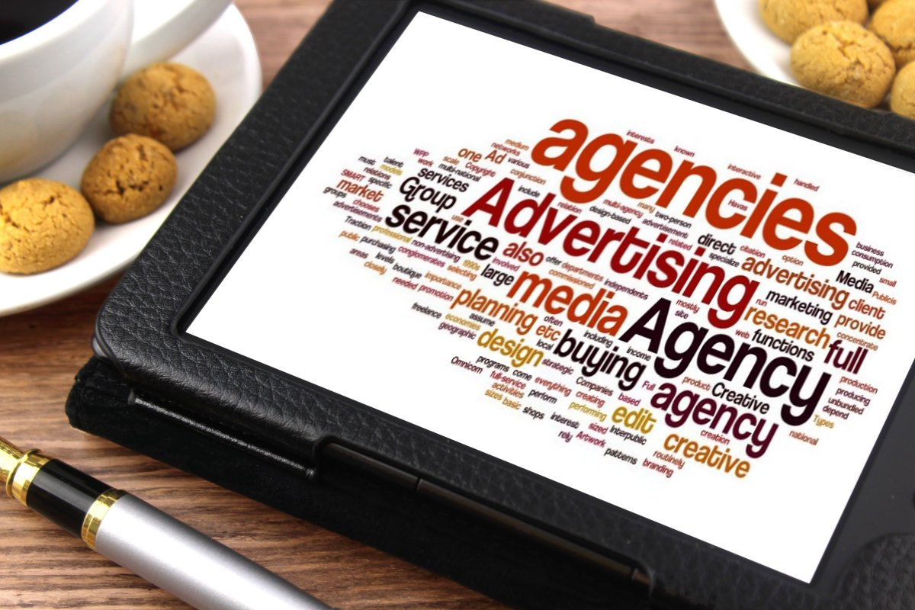
Spirit Advertising Services
Giveaways
Signage
Graphic Design
Web Design
Digital marketing
Printing

Slide 8

Spirit Advertising Sections
“Spirit combines all marketing and communication sectors under one roof. Our added value lies in the combination and hand-in-hand coordination of branding, creative communication, media, event management, PR and online – giving our clients and brands the best results they need.” Hani Haddad, Chairman and CEO. It takes more than a concept and a media plan. We bring all kinds of talent and experiences to create that all important spark. Creative Directors / Art Directors / Design Managers / Production Artists / Communication Managers / Media Managers / PR managers / Digital Experts / Community Managers

Slide 9

Spirit Advertising Clients
BMW
YESSAYAN
Gandour
MEA (Middle East Airlines)
H & M
Lava Jet
FNB (First National Bank)
Mobile top
CDC (City Dental Clinic)
La clinique
Air France
Bayara
Rotana
Minotti
etc

Slide 10
Thank You

